Slide 1
프로젝트기반 프론트엔드(React,Vue)
웹&앱SW 개발자 양성과정
Tous les Jours
Homepage Renewal Project
5조 김진우 / 서지나 / 장진용 / 최준혁

Slide 2
Index
4. 문제 해결 및 리뉴얼 전략 수립
5-1. 경쟁업체 현황
5-2. 문제해결 및 전략 수립
5-3. 리뉴얼 추진 일정
5-4. 리뉴얼 사이트 구조도
5-5. 리뉴얼 구성요소
5-6. 벤치마킹 사이트
5-7. 그 밖의 참고 사이트
5. 변경 내역
6. LINK
1 . 조원 소개 및 분담 내역
2. Project info
뚜레쥬르 홈페이지 선정이유
3. 뚜레쥬르 SWOT 분석
4-1.강점
4.2 약점
4.3 기회
4.4 위협

Slide 3
조원소개 및 분담 내역
김진우
서지나
장진용
최준혁

Slide 4
조원소개 및 분담 내역
김진우
글로벌 네비게이션
브랜드 스토리
뚜레쥬르 살펴보기 (새로워진 뚜레쥬르)
뚜레쥬르 재료 이야기
글로벌 뚜레쥬르
뚜레쥬르 라뜰리에
뚜레쥬르 착한 빵
뉴스 & 공지사항
서지나
푸터
사이트맵
제품안내(MENU)
신제품
빵
케이크
델리
디저트&스낵
제품 상세페이지
음료

Slide 5
조원소개 및 분담 내역
장진용
마이페이지
매장안내 (KAKAO API 활용)
뚜레쥬르 앱 & 온라인 (온라인 쇼핑몰)
뚜레쥬르 앱
홈페이지 전용 예약 배송
꽃 & 케이크 택배 배송
대량 구매 문의
최준혁
메인 페이지
로그인
이벤트 & 멤버십
고객센터
기사채용안내
창업안내

Slide 6
Project
Info
본 프로젝트는 CJ그룹의 계열사인 CJ푸드빌에서 운영하고 있는 베이커리 프렌차이즈 브랜드인 뚜레쥬르의 홈페이지를 리뉴얼하는 프로젝트이다.

Slide 7
뚜레쥬르 홈페이지 선정 이유
뚜레쥬르 홈페이지는 2016년도 리뉴얼 후에 7년이 지난 지금 현 시점,
경쟁사인 “파리바게트” 홈페이지와 비교를 해보았을 때,
노후화가 많이 진행되었으며, 보여주고자 하는 것에 비해
정리가 되어있지 않았음을 느꼈으며 글로벌 네비게이션과
각 페이지에서의 불필요한 요소를 줄이거나 합치는 과정을 거쳐
뚜레쥬르가 파리바게트 못지 않는 인지도를 만들기 위해
구성과 디자인을 리빌딩 하고자한다.

Slide 8
뚜레쥬르
SWOT 기업 분석

Slide 9
SWOT 기업 분석 - 강점(strength)
CJ그룹의 후광효과
뚜레쥬르에서 자체 개발한 운영시스템 TIS(인터넷 기반 정보관리 시스템)를 통해, 전 매장의 주문 - 생산관리 - 재고관리 - 고객관리 및 본부와의 실시간 정보교류 등 선진화된 매장운영이 가능
뚜레쥬르만의 차별화된 제빵기술자 지원

Slide 10
SWOT 기업 분석 - 약점(weakness)
상대적으로 적은 매장수
대표 메뉴의 부재와 취약한 음료제품군
모기업의 강력한 브랜드 인지도에도 불구하고 시장에서의 낮은 점유율
경쟁기업에 비해 적은 점포 수
하루하루 판매량을 직접 만들기 때문에 적은 재고량
후발업체로서 소비자의 인식 부족과 다른 경쟁사에 비해 약한 홍보전략
경쟁사보다 적은 할인 카드

Slide 11
SWOT 기업 분석 - 기회(opportunity)
지속적인 웰빙 열풍
CJ ONE 카드 등장으로 마케팅 효과 상승
서양화 아침식사의 증가
스마트폰의 증가로 인한 잠재고객 확보가능
온라인 주문 활성화

Slide 12
SWOT 기업 분석 - 위협(threat)
파리바게트의 강력한 브랜드 인지도
개인카페의 베이커리 사업 강화
원재료 및 밀가루 가격 상승
패스트푸드의 지속적인 강세
해외 브랜드 유입
프랜차이즈 과다 확산
전문매장(샌트위치 및 케이크 관련 매장)의 증가

Slide 13
문제 해결 및 리뉴얼 전략 수립

Slide 14
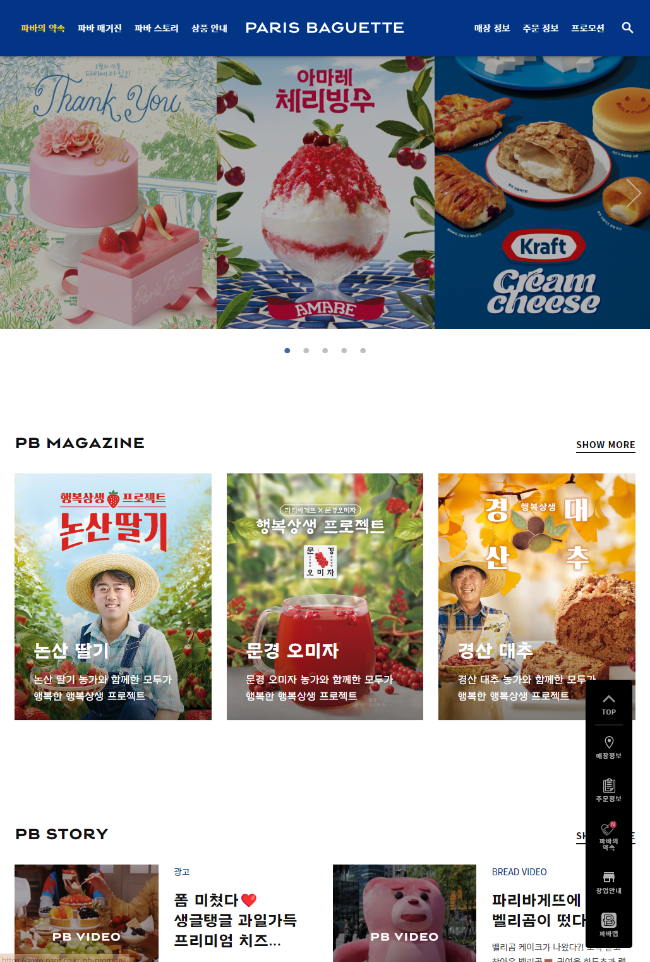
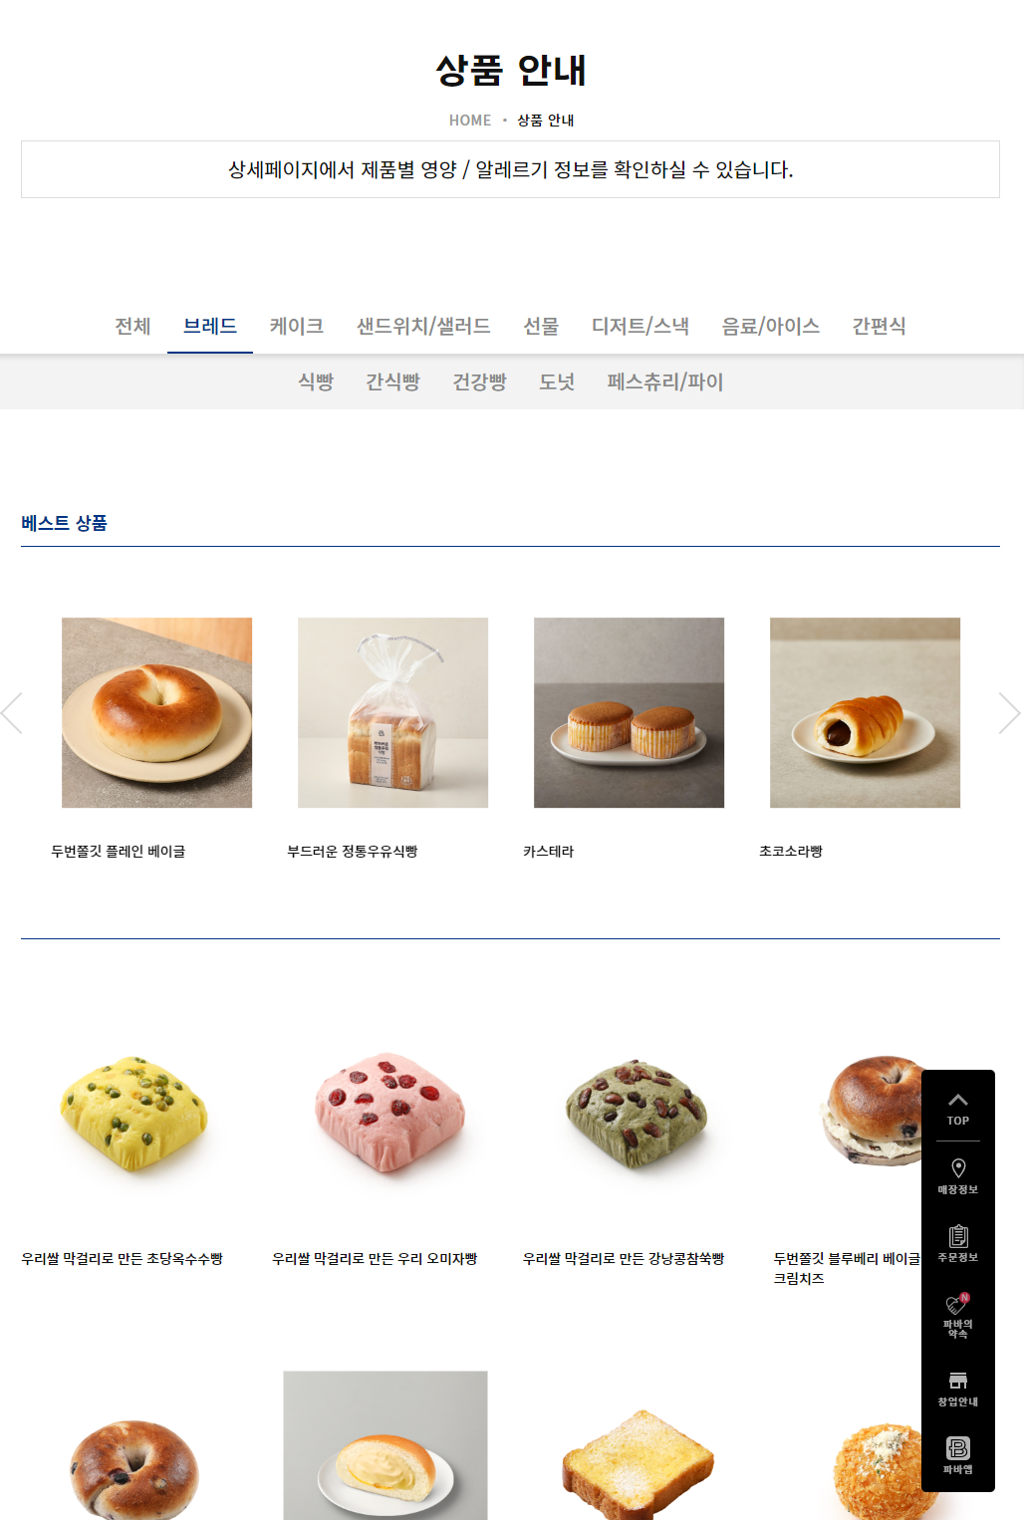
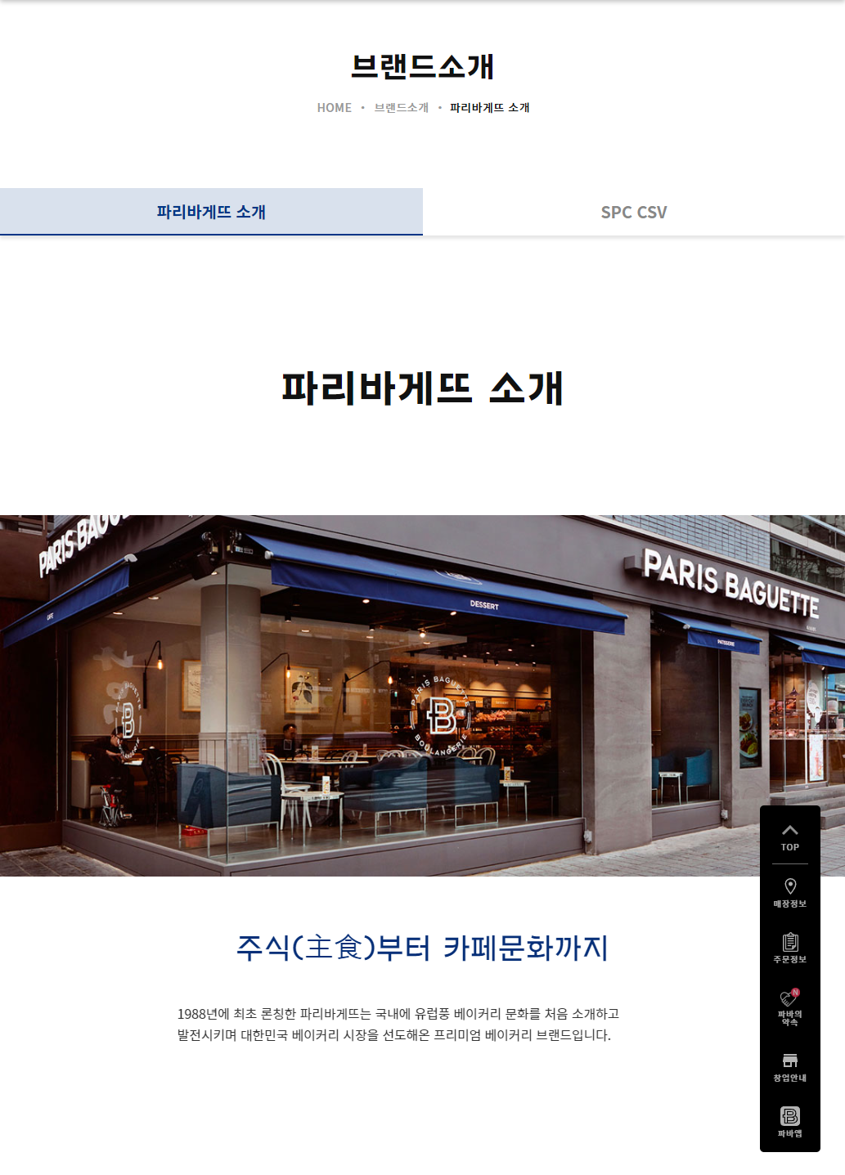
경쟁업체현황

Slide 15
문제해결 및 전략 수립
하나의 페이지나 하나의 카테고리 안에서만 보여줘도 괜찮은 요소들을 정리해 고객 친화적인 홈페이지 제작 및 기능구현
네비게이션 구성을 바꿔 간결하고 원하는 페이지를 볼 수 있게 표현
잘 정리된 메뉴를 통해 최적화된 UI로 구현으로 고객만족 실현
관리가 되어 있지 않는 페이지는 삭제하거나 요소를 빼내어 다른 곳에 위치 시켜주고 Depth가 지나치게 설정되어 있는 곳은 Depth의 깊이를 줄여준다.
리모델링 할 벤치마킹 홈페이지 선정 - 스타벅스

Slide 16
리뉴얼 추진 일정
2023-04-27 ~ 04-28 | 2023-05.01 ~ 05.15 | 2023.05.16 ~ 05.29 | 2023.05.30 ~ 06.03 | 2023.06.05
주제 선정 및 벤치마크 페이지 선정 | 페이지 제작 및 개발 | 1. 05.16 중간점검 및 회의 2. 페이지 제작 및 개발 | 1 . 페이지 제작 및 개발 2. 병합 및 수정 | 최종발표

Slide 17
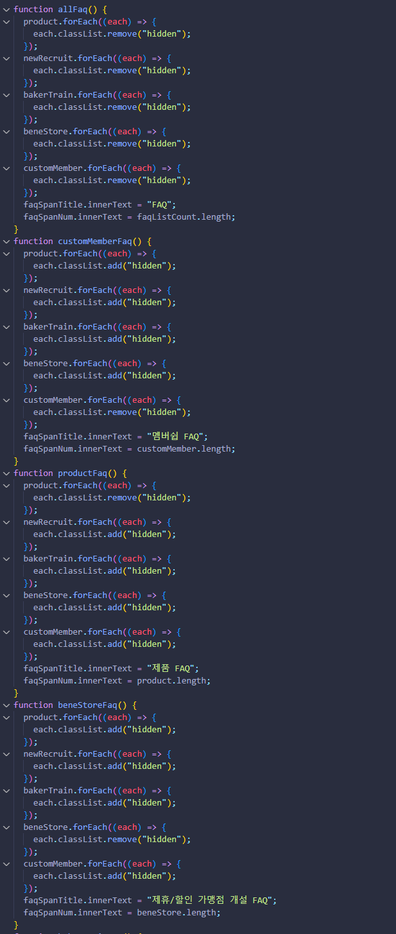
리뉴얼 사이트 구조도
뚜레쥬르 MAIN PAGE
MENU | 브랜드 스토리 | 뚜레쥬르 온라인 쇼핑몰 | 이벤트 & 멤버십 | 그밖의 페이지
신제품 | 브랜드 스토리 | 뚜레쥬르 앱 | 진행중인 이벤트 | 매장안내
빵 | 뚜레쥬르 재료 이야기 | 홈페이지 전용 예약 배송 | 이벤트 당담자 | 고객센터
케이크 | 글로벌 뚜레쥬르 | 꽃 & 케이크 택배 배송 | CJ ONE 멤버십 | 기사 채용안내
델리 | 뚜레쥬르 라뜰리에 | 대량 구매 문의 | 제휴 혜택 | 로그인
선물 | 뚜레쥬르 착한 빵 |  |  | 창업센터
디저트 & 스낵 | 뉴스 & 공지사항 |  |  | 마이페이지
음료

Slide 18
Tone & Manner
Color 규정 및 폰트
color | 컬러 코드 |  | 용도
--main-color | #004e42 |  | 메인컬러
--sub-color | #ff6900 |  | 포인트 컬러
--third-color | #f1e6b2 |  | 서브컬러
--fourth-color | #bb8459 |  | 서브컬러
--table-color | #ecefe4 |  | Table 헤더 색상
--bg-color | #fdfaf6 |  | 배경색
Head Font |  | Text Font
우아한형제들 주아체(”JUA”) |  | Default
몽실몽실한 빵의 느낌

Slide 19
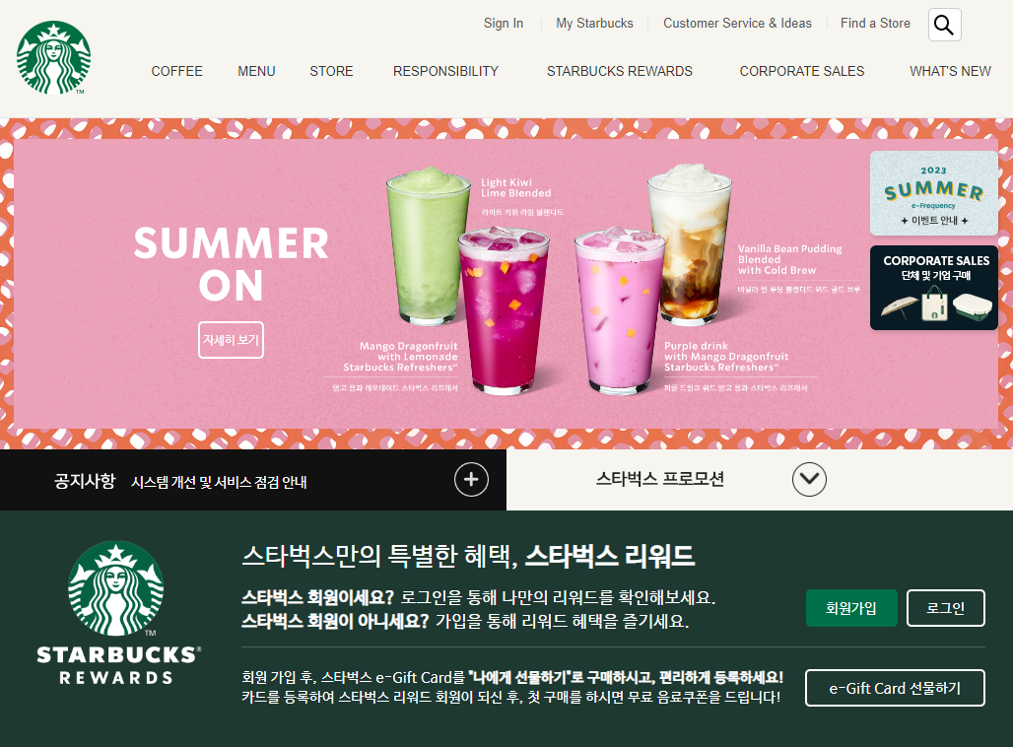
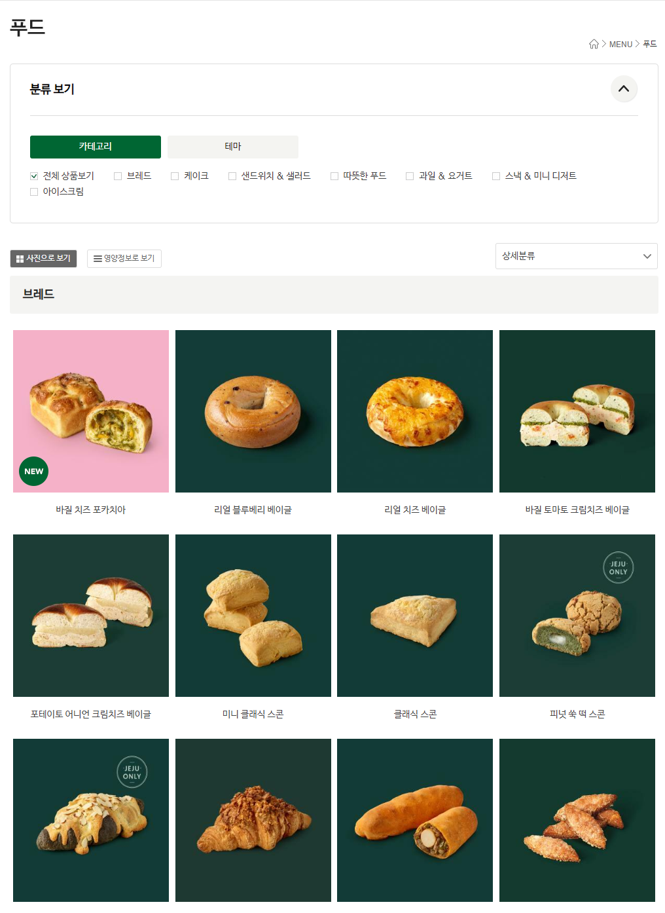
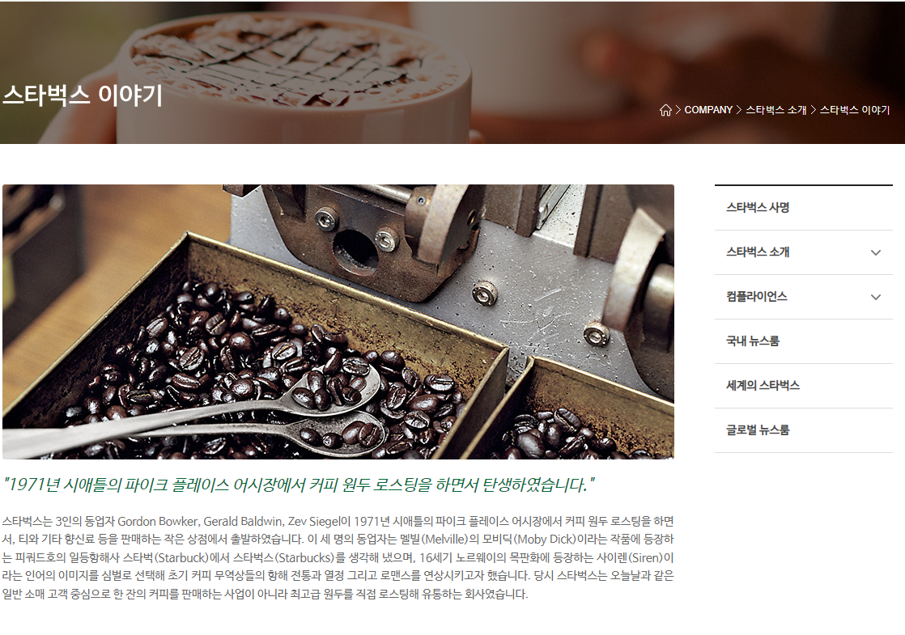
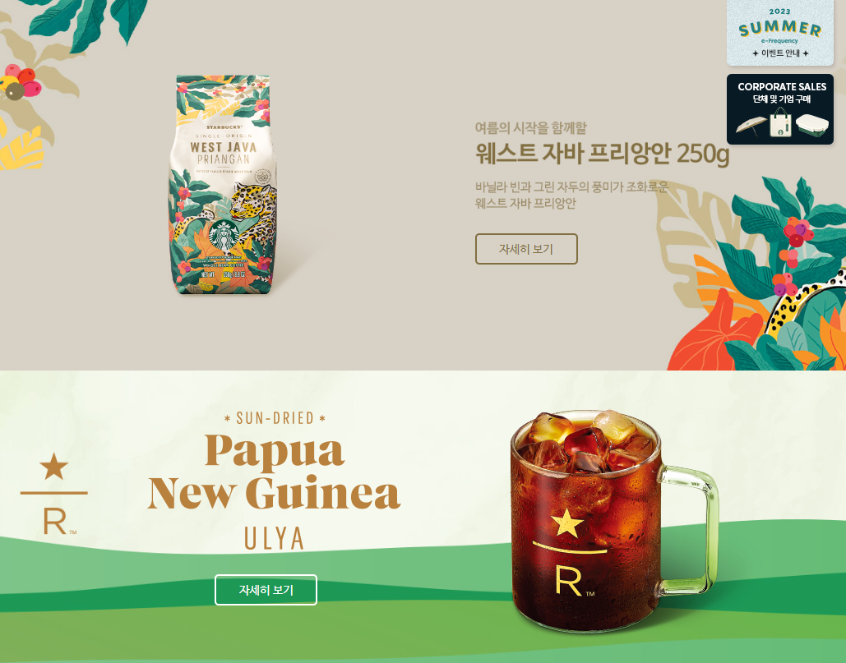
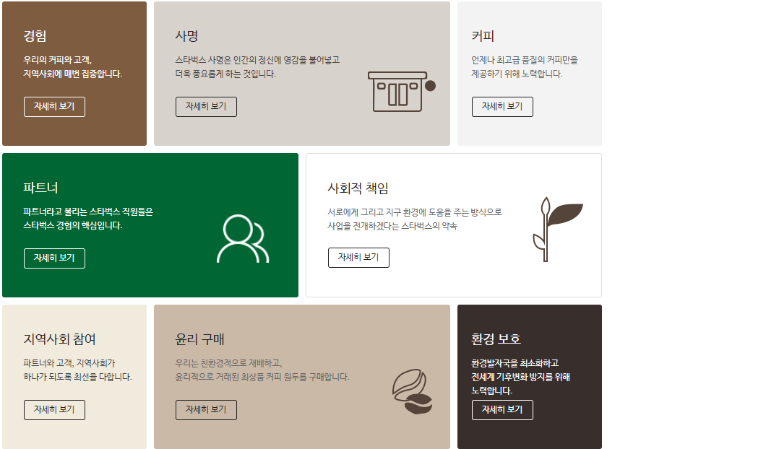
벤치마킹 홈페이지

Slide 20
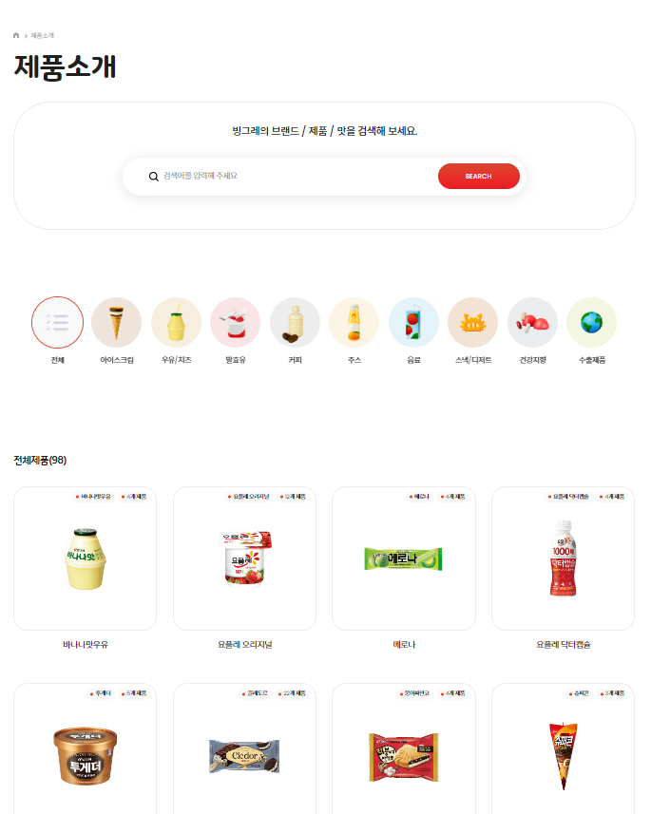
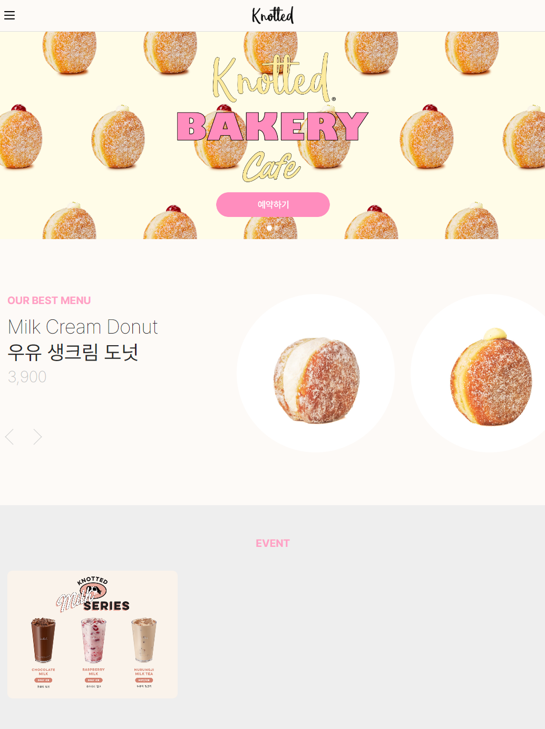
참고 홈페이지
빙그레
노티드

Slide 21
변경 내역
장진용

Slide 22
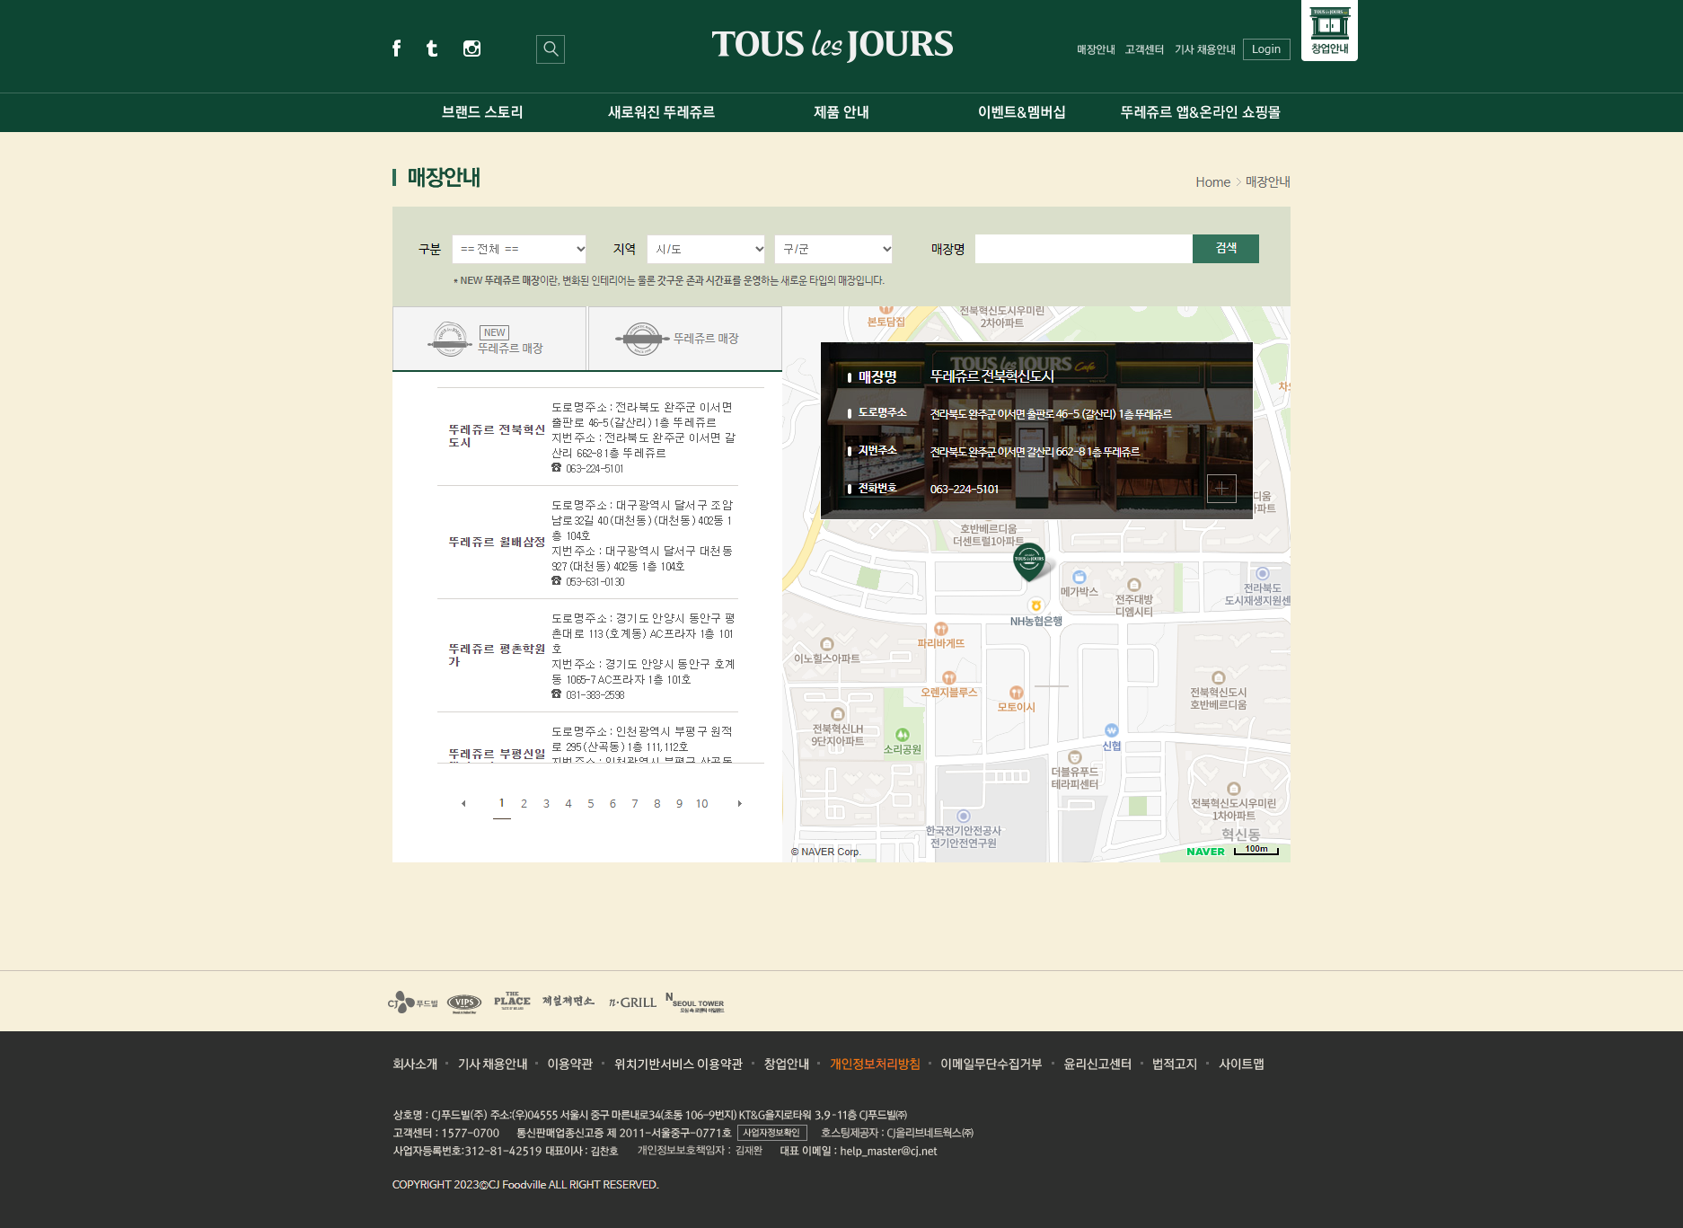
매장 찾기

Slide 23
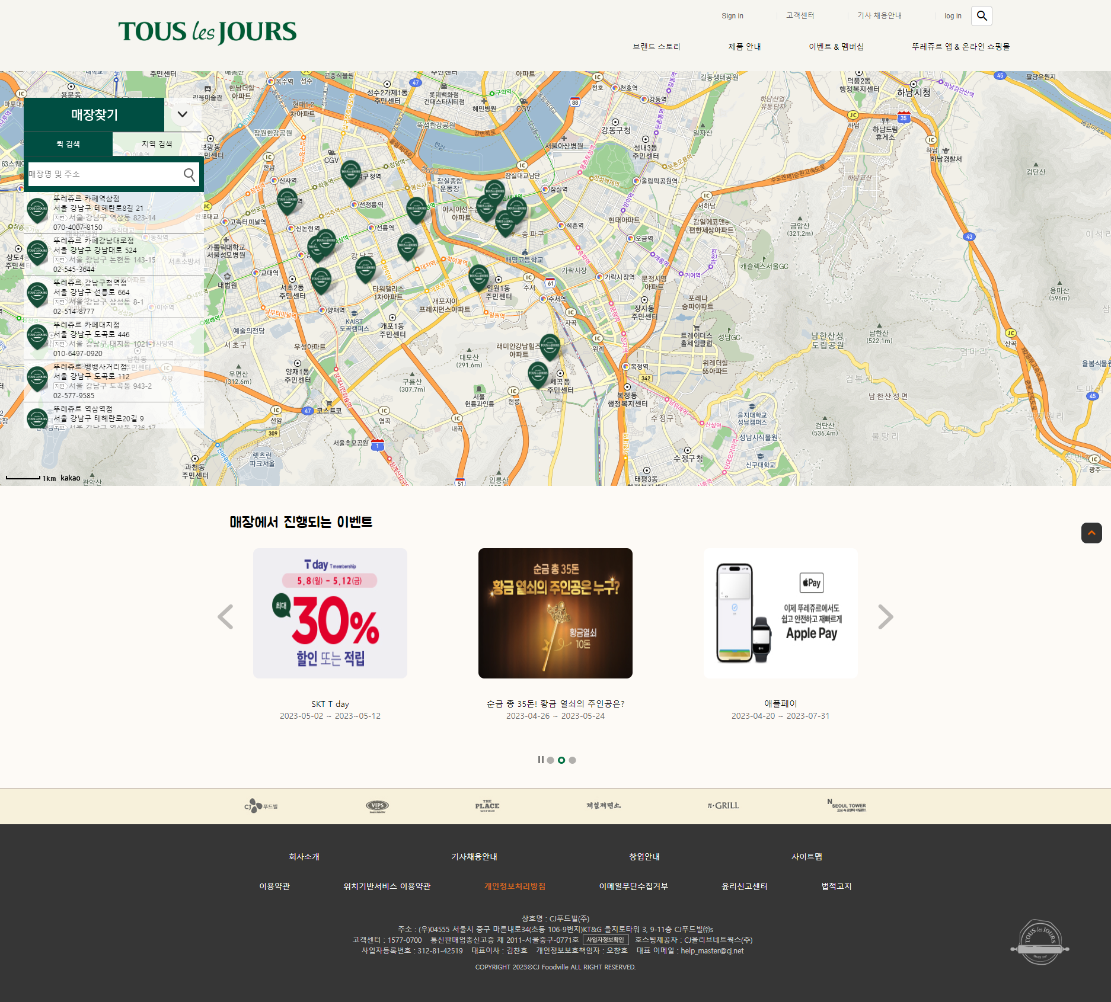
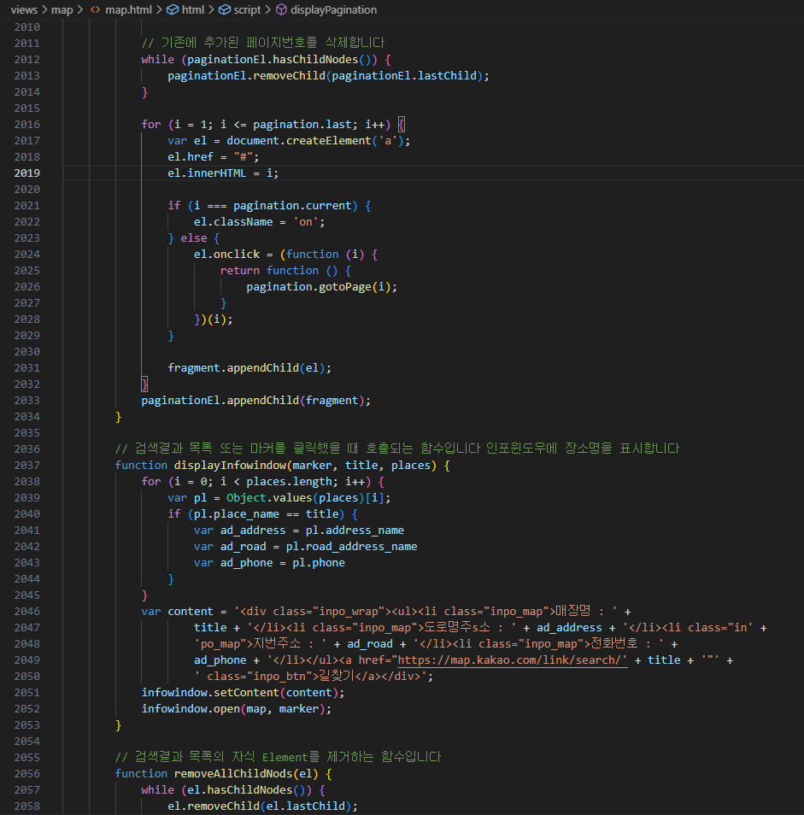
매장 찾기
뚜레쥬르 웹의 장점인 인포윈도우를 사용하고 스타벅스 웹의 장점인 넓은 맵을 사용하여 사용하기 더 편하고
직관적인 사이트로 만들었습니다.

Slide 24
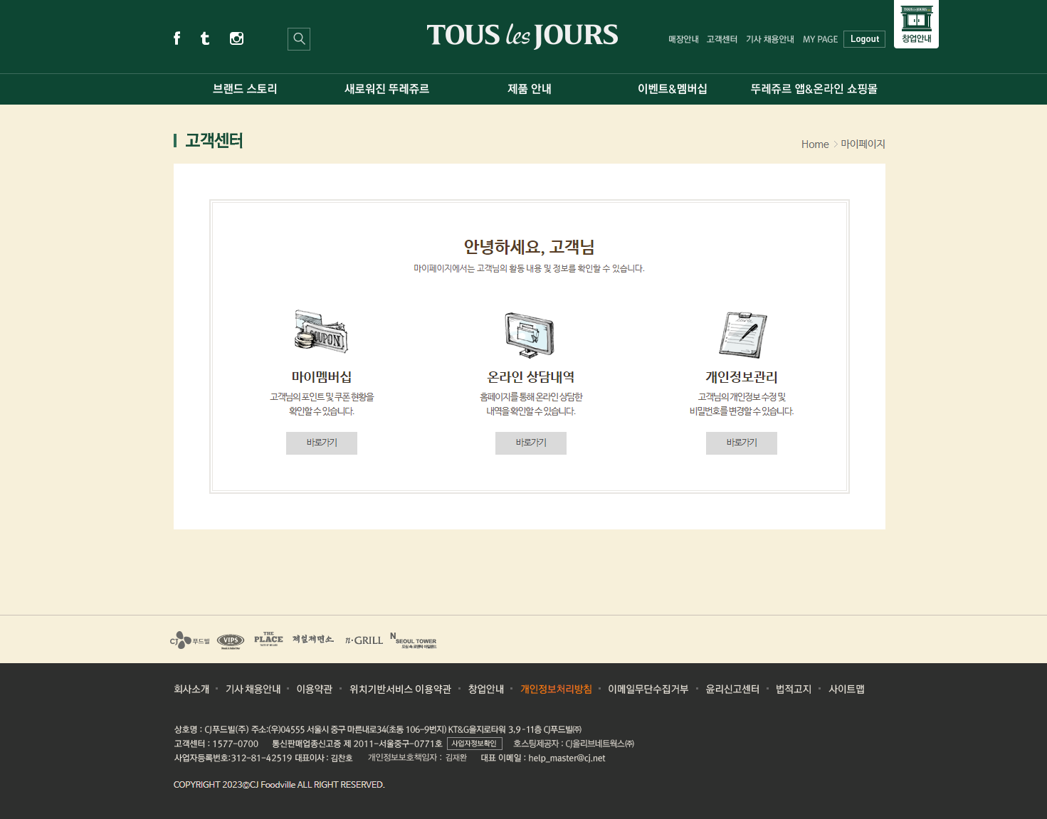
마이페이지
뚜레쥬르의 마이페이지의 단점인 필요한 메뉴를 찾기위해 페이지 이동을 해야하는것을 페이지 이동을 하지않고 하나의 페이지에서 모든 메뉴를 확인할수 있게 만들었습니다.

Slide 25
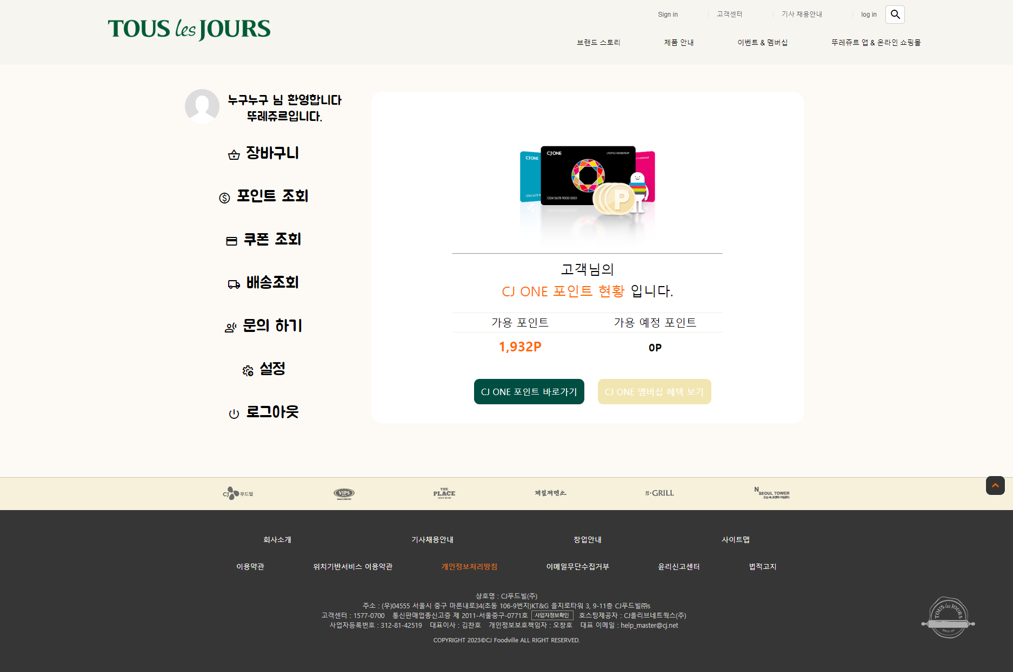
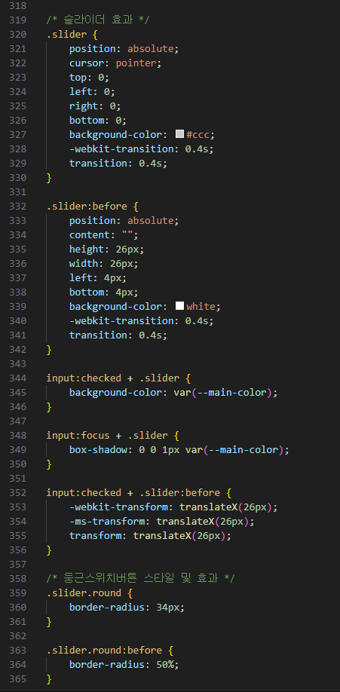

Slide 26
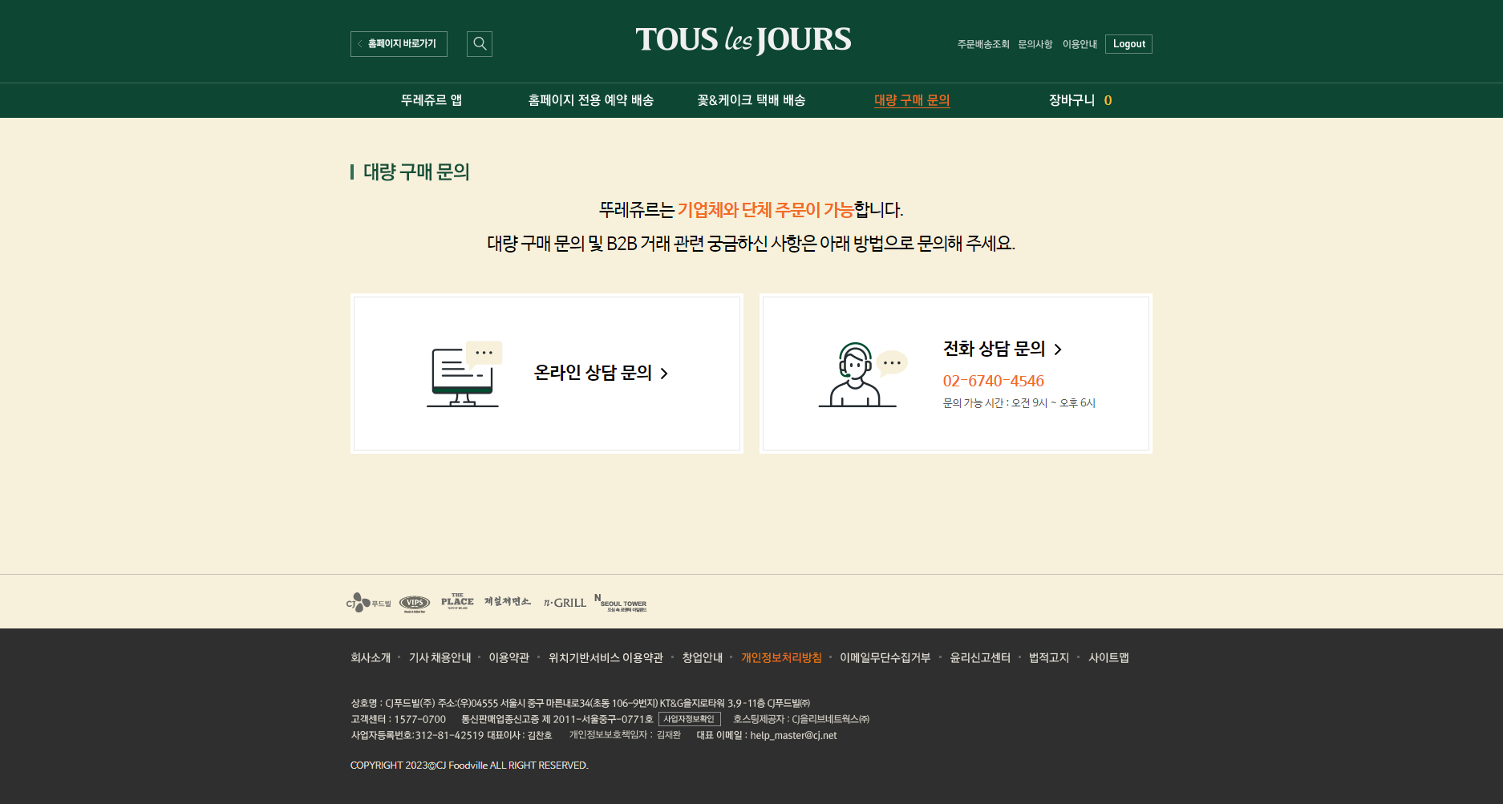
대량 구매 문의

Slide 27
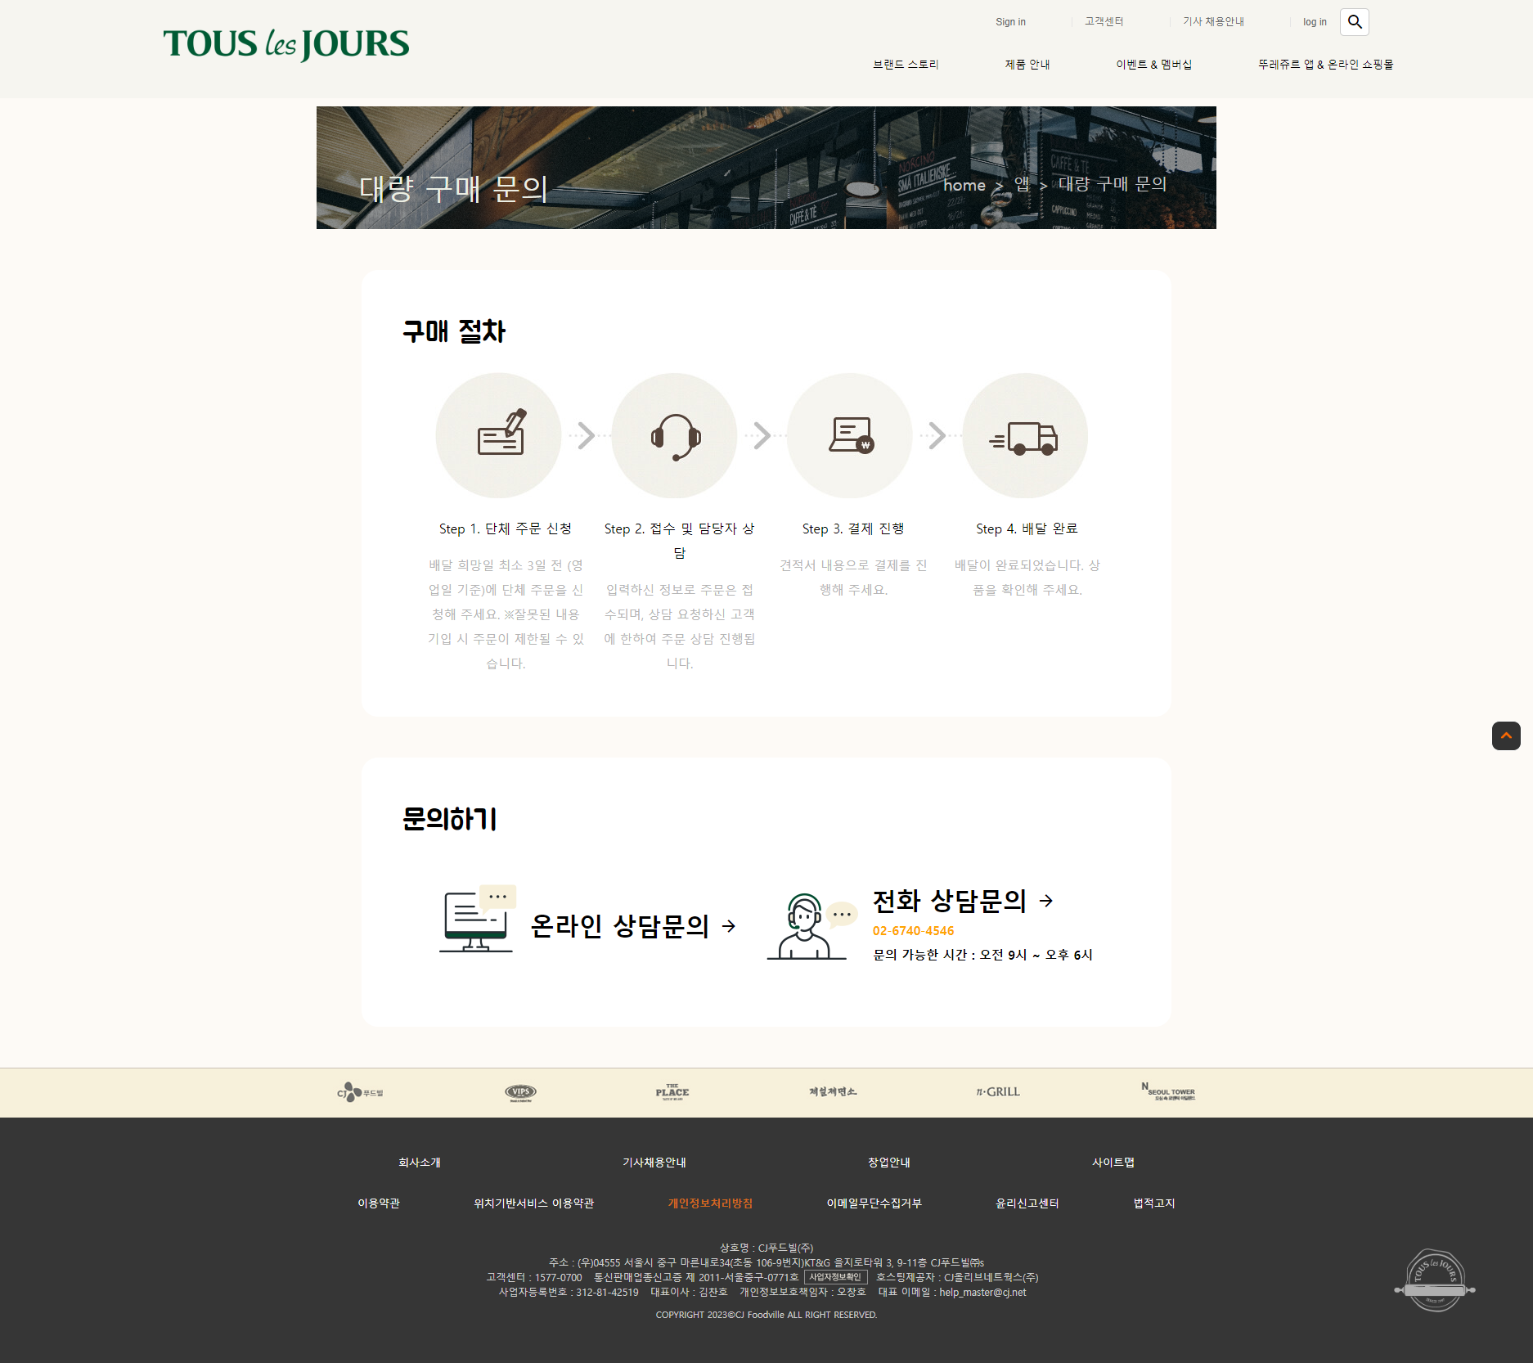
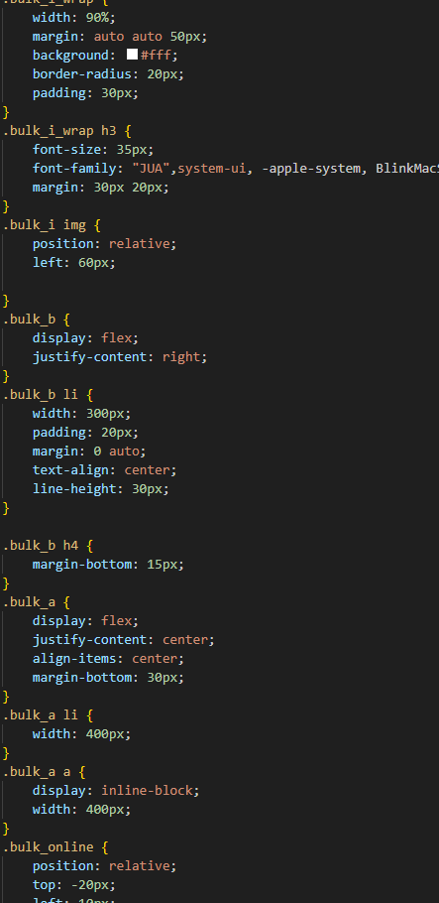
대량 구매 문의
뚜레쥬르의 대량 구매 페이지는 절차를 확인하기 위해서는 따로 고객센터 들어가서 FAQ를 확인해야 하지만 먼저 절차를 확인시켜주며 문의할수 있게 만들었습니다.

Slide 28
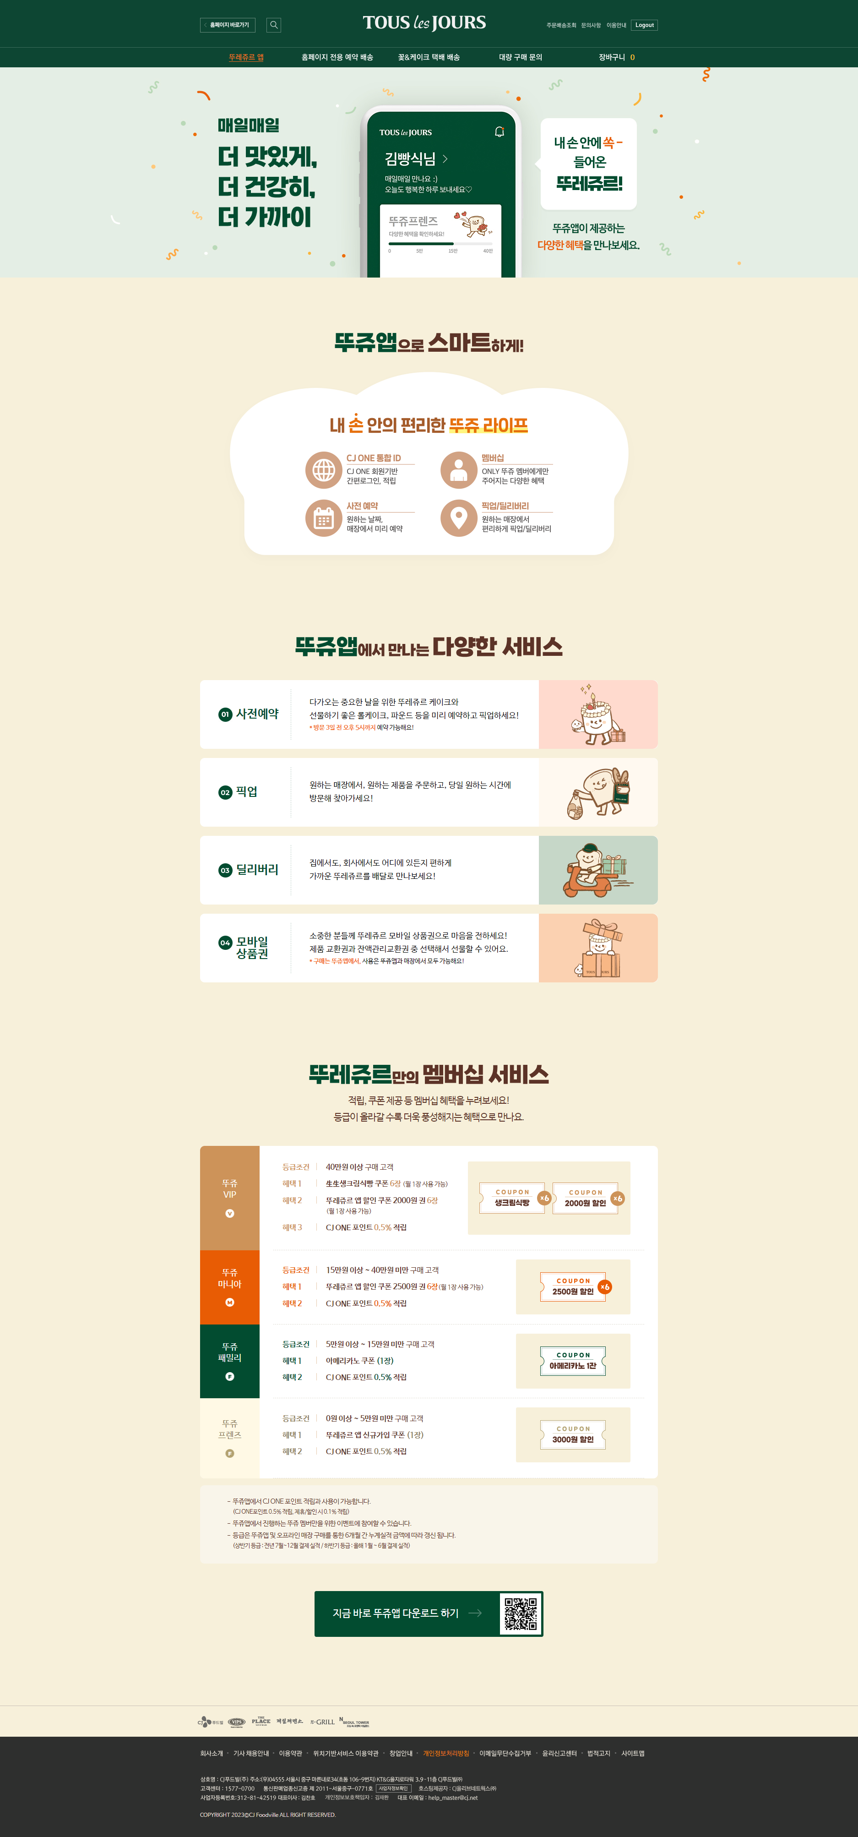
앱 다운받기

Slide 29
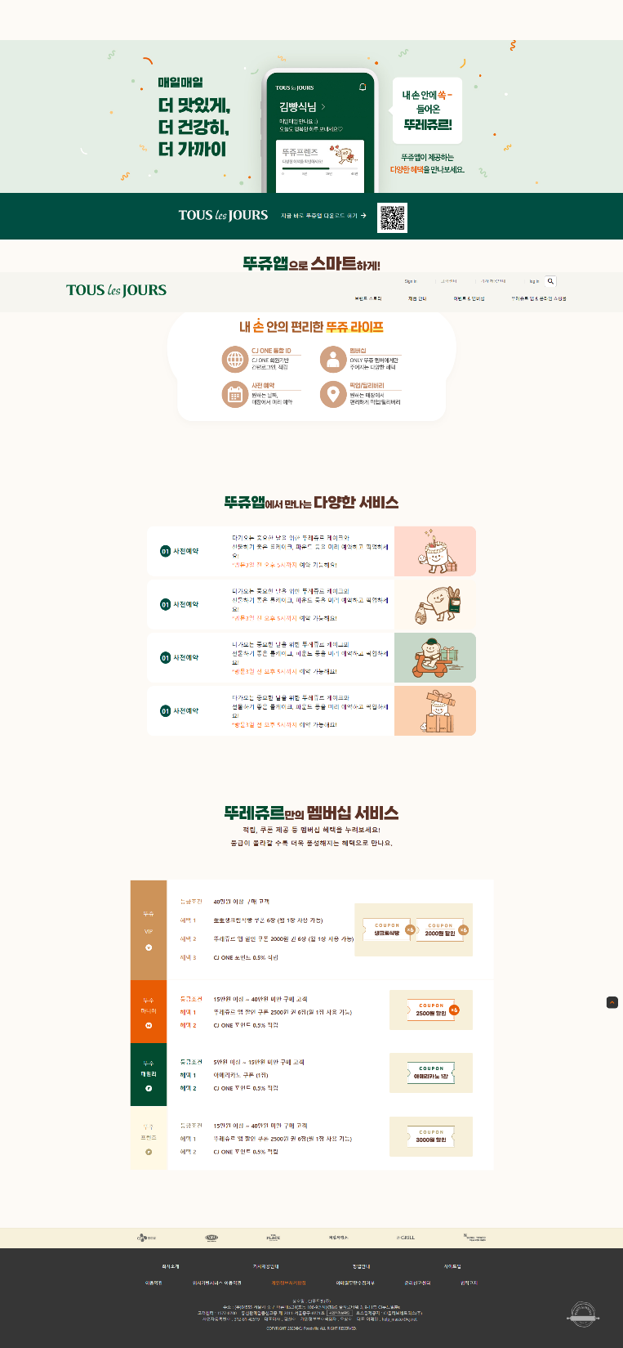
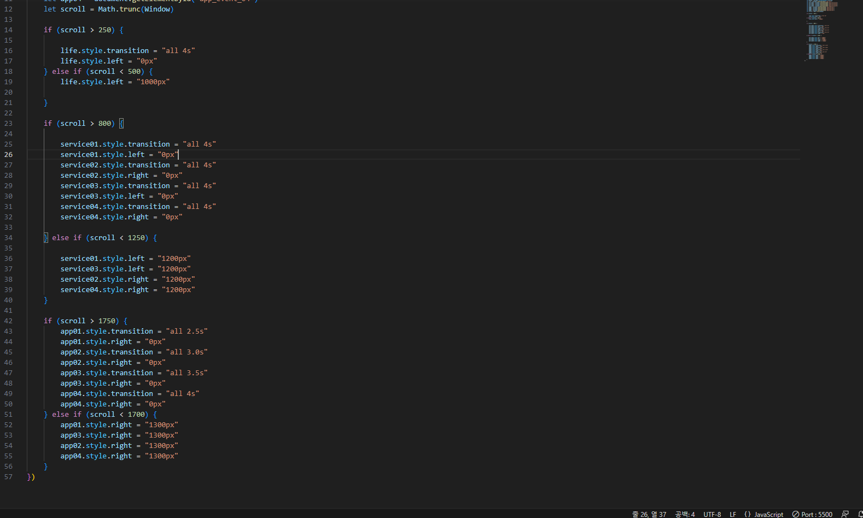
앱 다운받기
정적인 뚜레쥬르의 앱 다운받기 페이지의 단점인 트렌드의 맞지 않은 가장 아래쪽에 필요한 QR코드를 가장 위쪽의 디자인하여 트렌드하며 동적인 사이트를 만들었습니다.

Slide 30
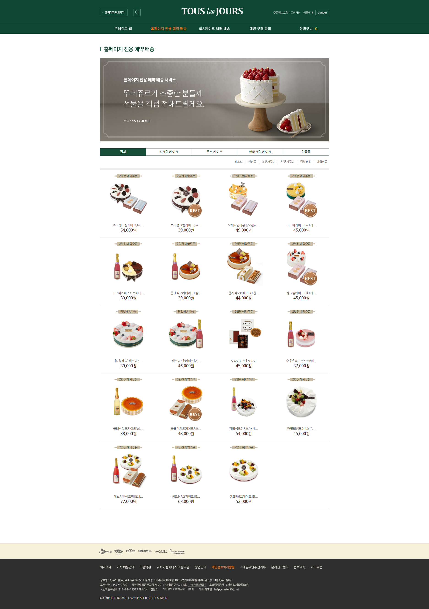
홈페이지 예약 택배 배송
정적이며 페이지 이동을 많이 해야하는 뚜레쥬르의 기본 웹을 리뉴얼하여 빙그레 제품 소개 페이지의 동적이며 다음페이지인 제품 소개및 구매하는 페이지는 모달 창으로 띄워 하나의 페이지에서 모두 해결할수 있도록 만들었습니다.

Slide 31
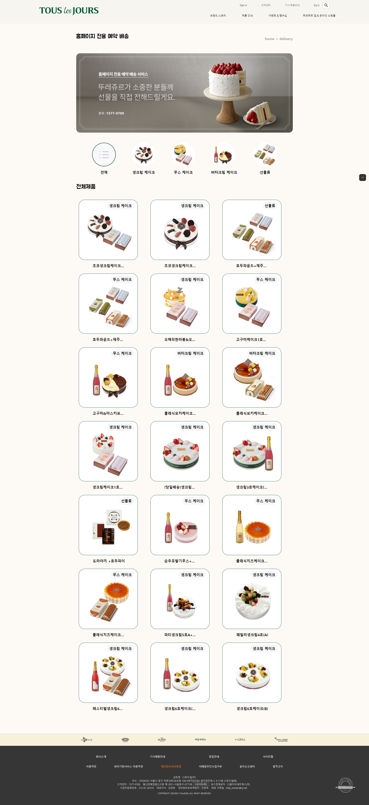

Slide 32
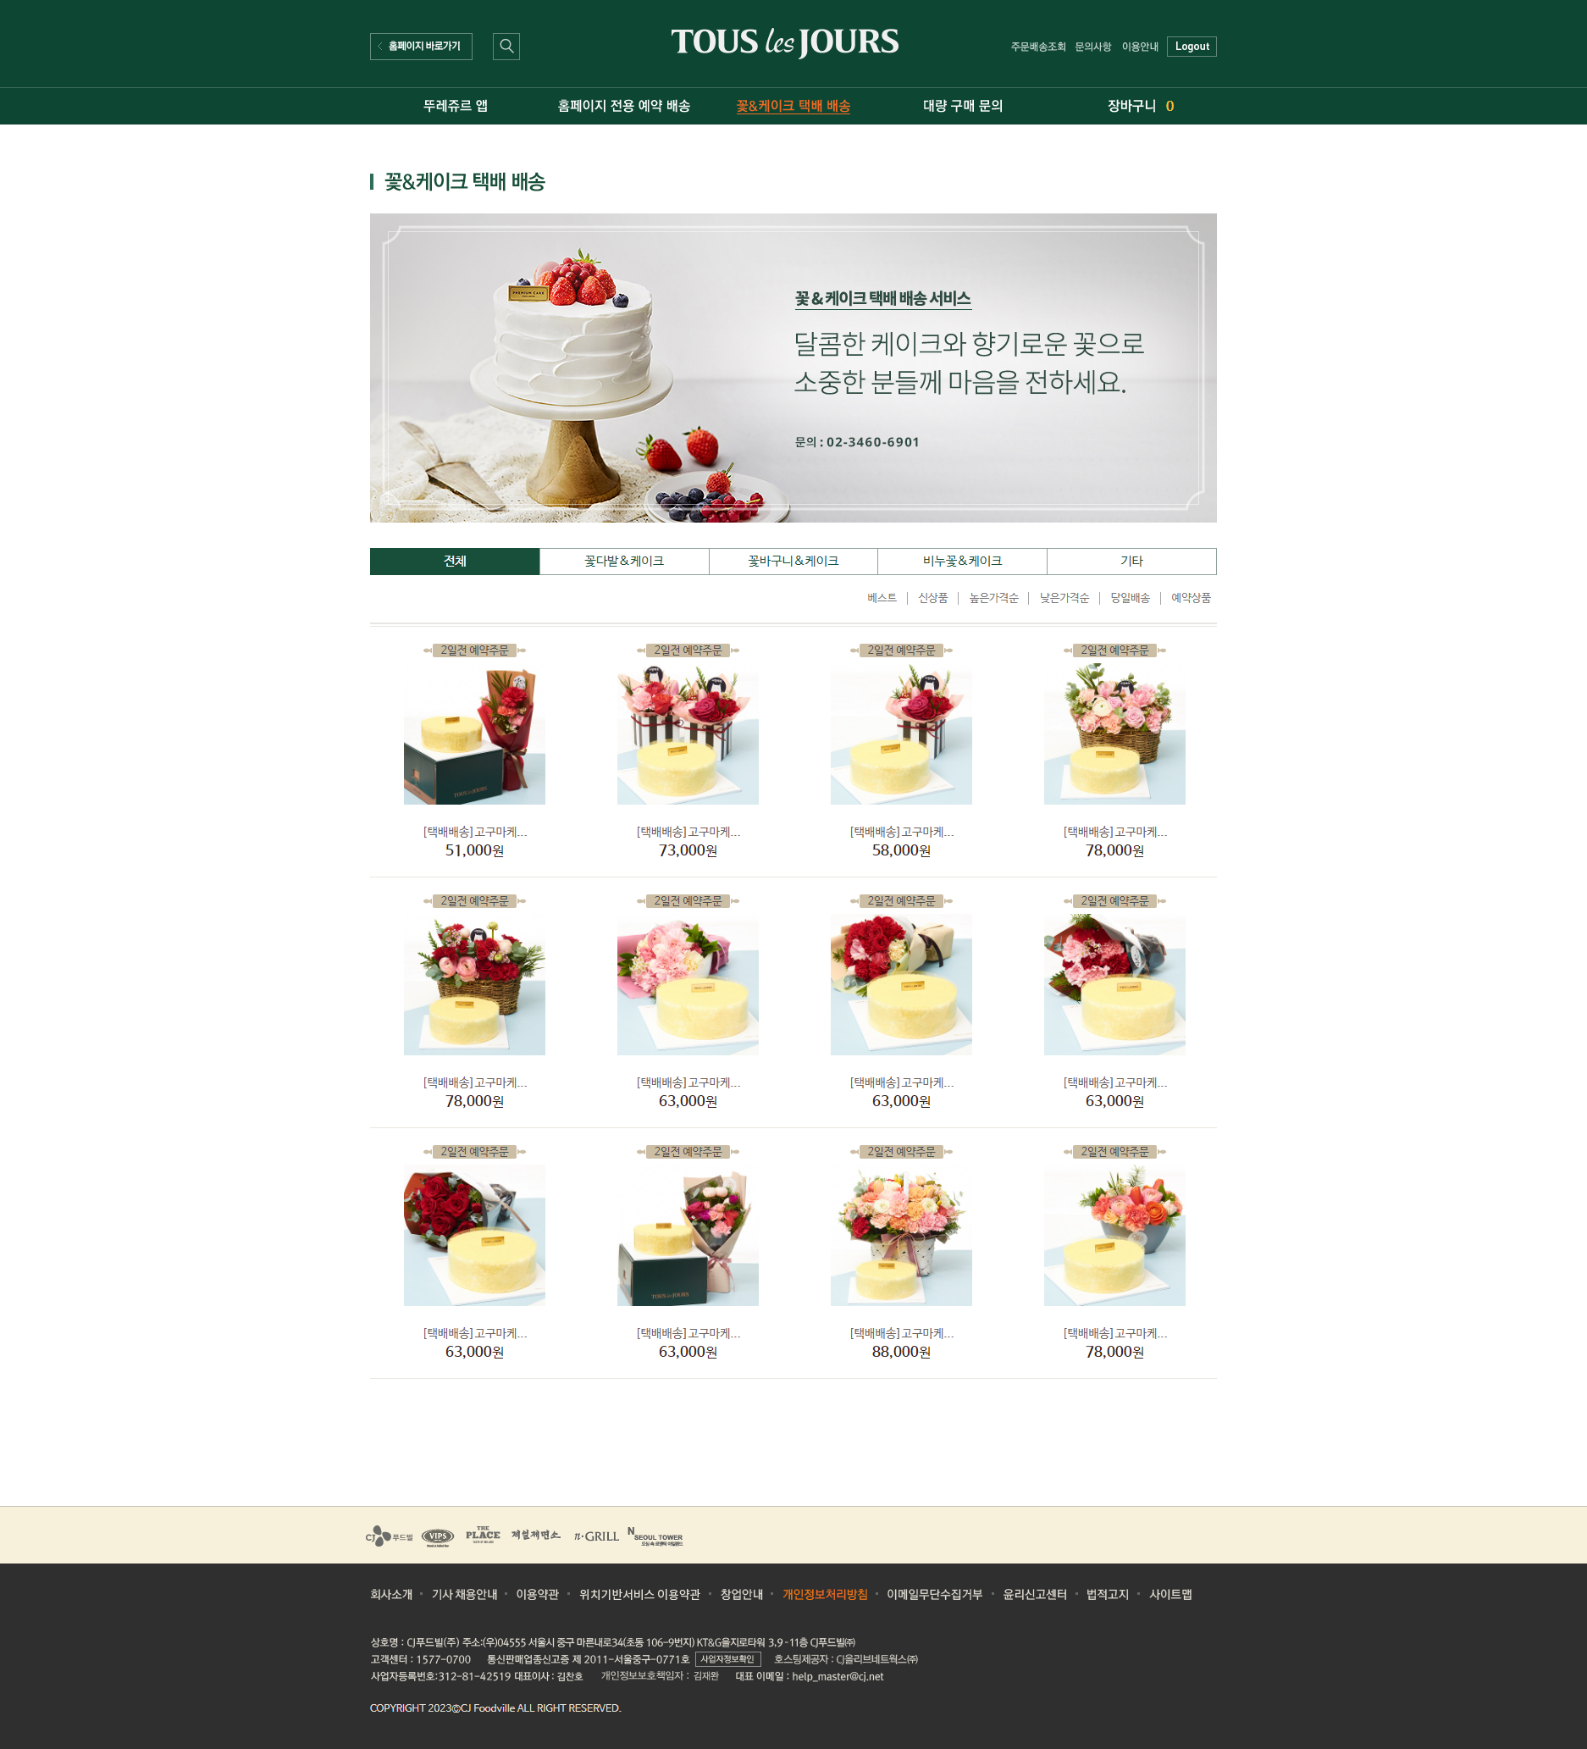
꽃 & 케이크 택배 배송
정적이며 페이지 이동을 많이 해야하는 뚜레쥬르의 기본 웹을 리뉴얼하여
빙그레 제품 소개 페이지의 동적이며 다음페이지인 제품 소개및 구매하는 페이지는 모달 창으로 띄워 하나의 페이지에서 모두 해결할수 있도록 만들었습니다.

Slide 33
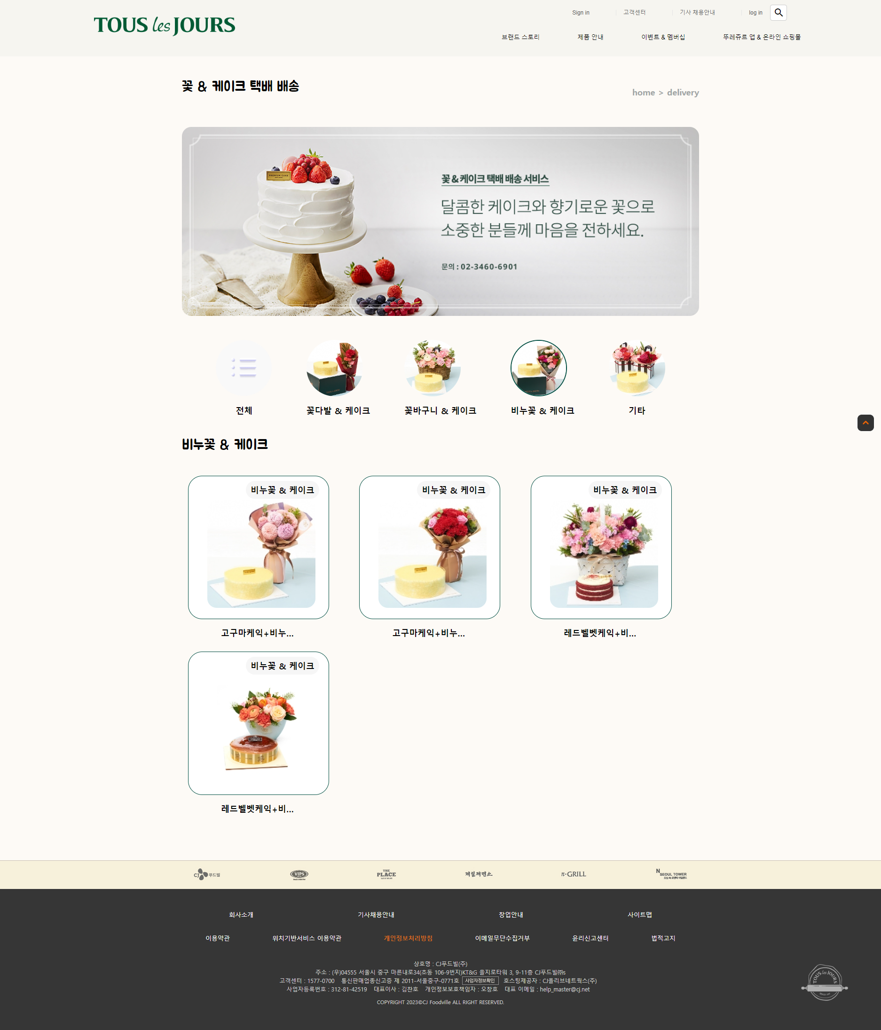

Slide 34
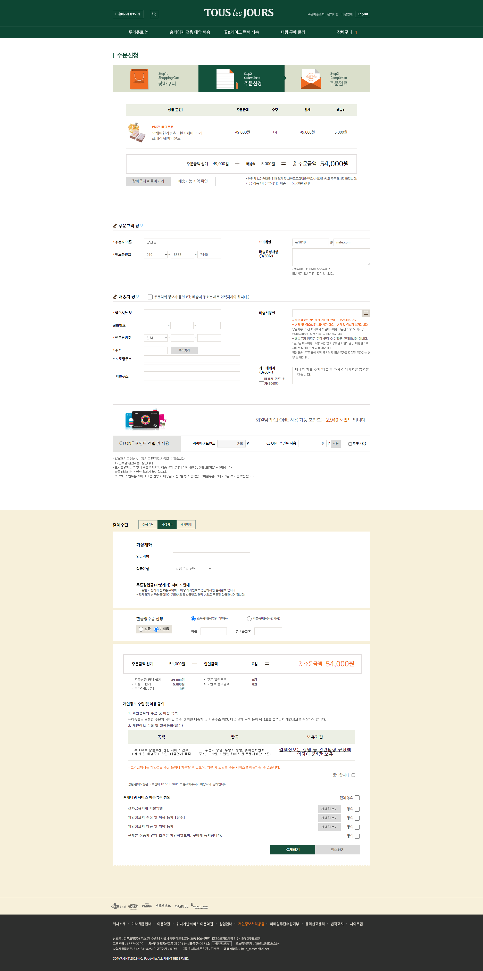
주문배송 및 결제하기
기존 뚜레쥬르의 복잡하고 난잡한 주문배송 및 결제하기 페이지를 나눠 깔끔하고 이용하기 편하게 리뉴얼 하였습니다.

Slide 35
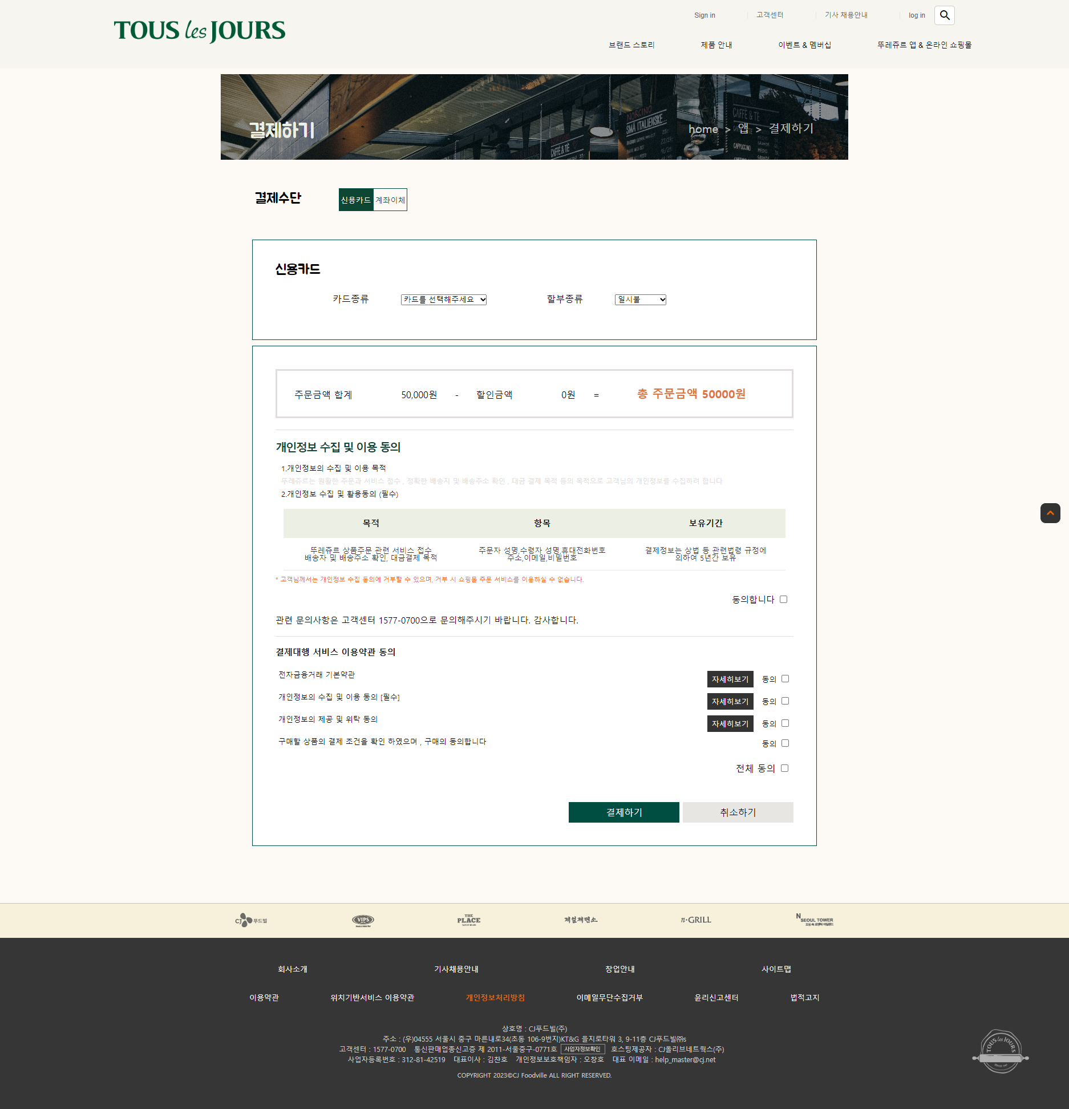
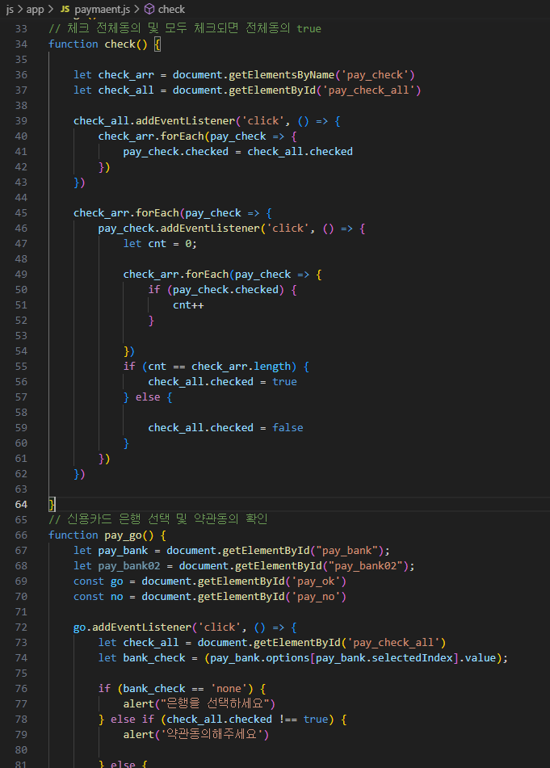

Slide 36

GO TO
Notes:
https://hellicopthecat.github.io/team5_project/
http://kazajhc.dothome.co.kr/

